Slide 1
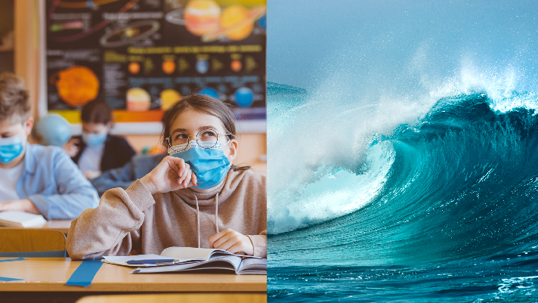
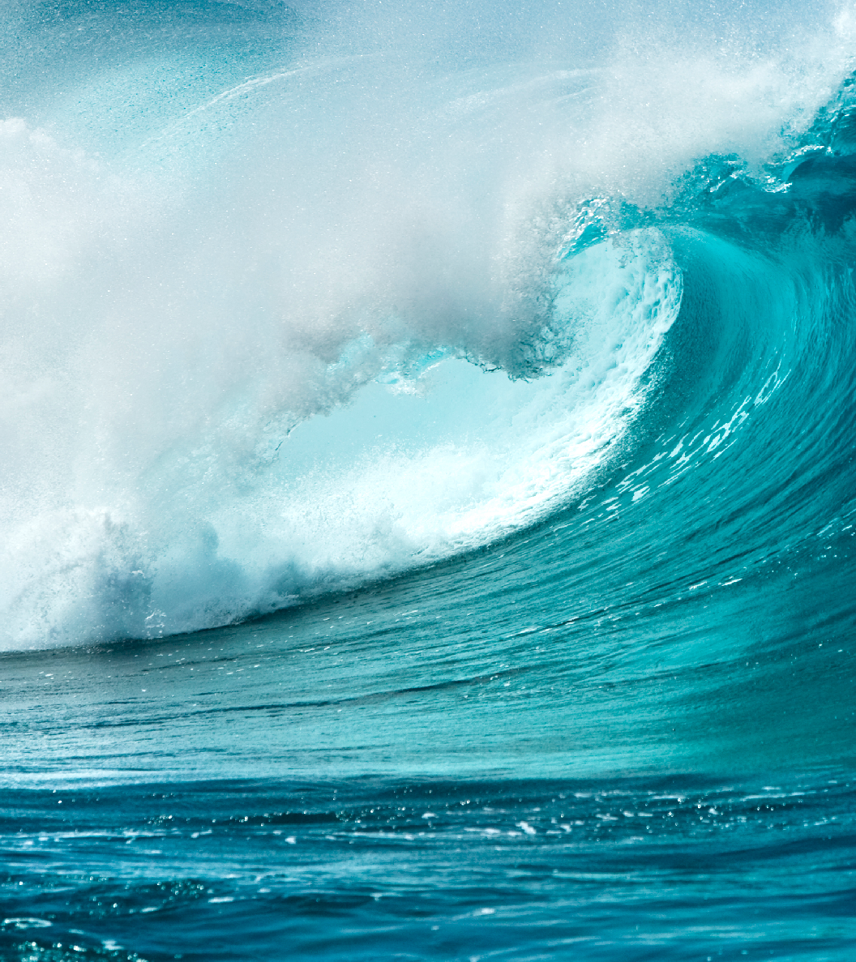
VÄRLDSHAVSDAGEN

Slide 2
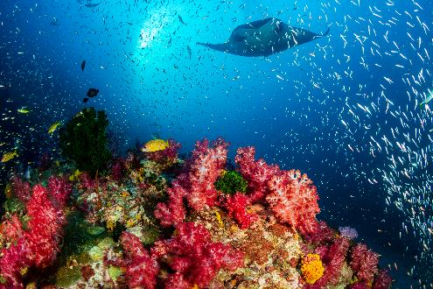
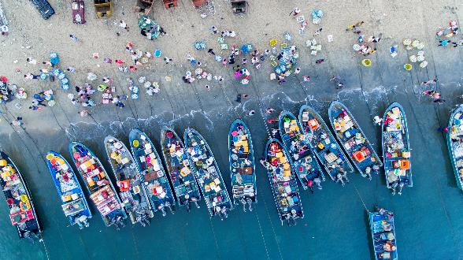
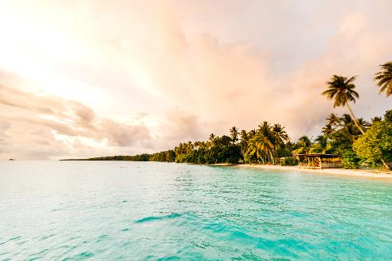
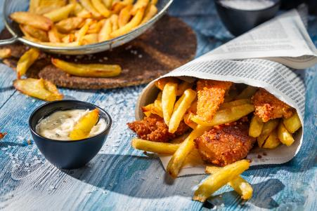
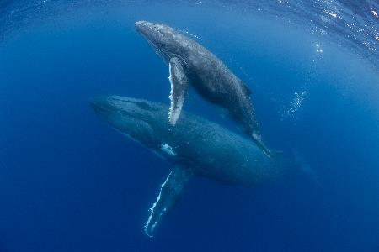
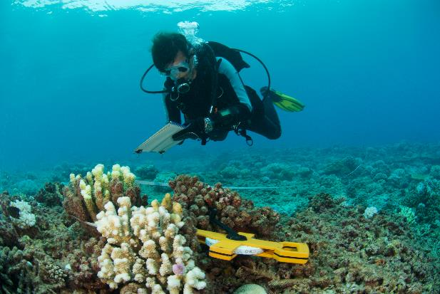
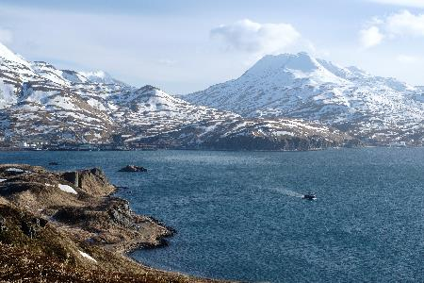
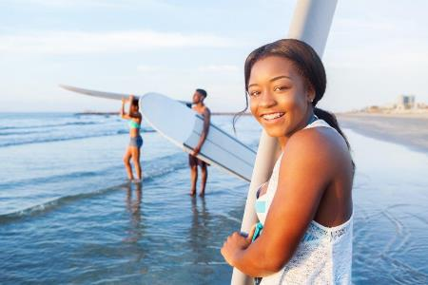

Slide 3


Slide 4


Slide 5
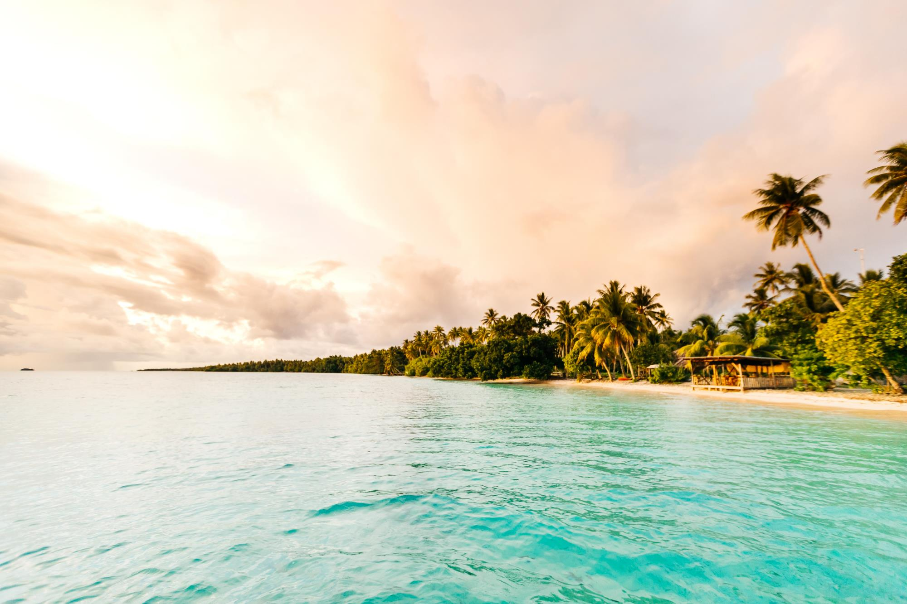

Slide 6


Slide 7


Slide 8


Slide 9


Slide 10


Slide 11
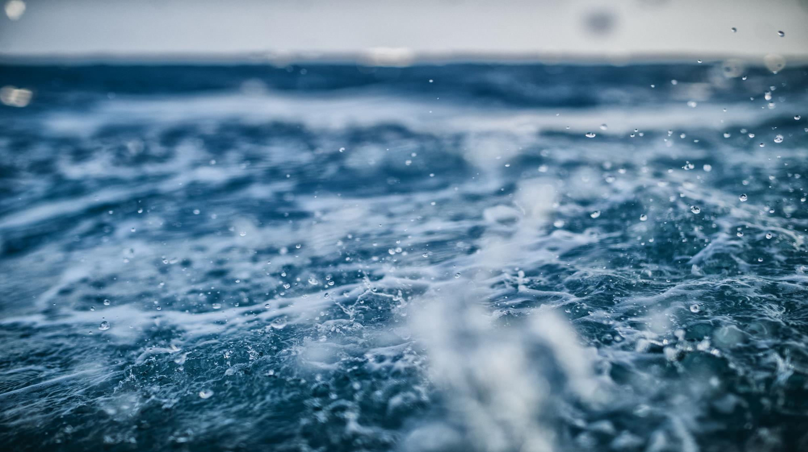
Den valda bilden
Varför är den en favorit?
Vad visar bilden?
Vad visar de andra bilderna?
Vad har vi lärt oss om havet och dess roll i våra liv?

Slide 12
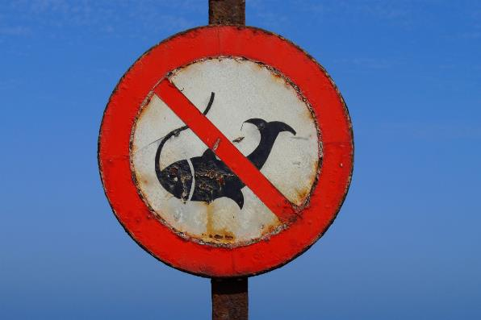
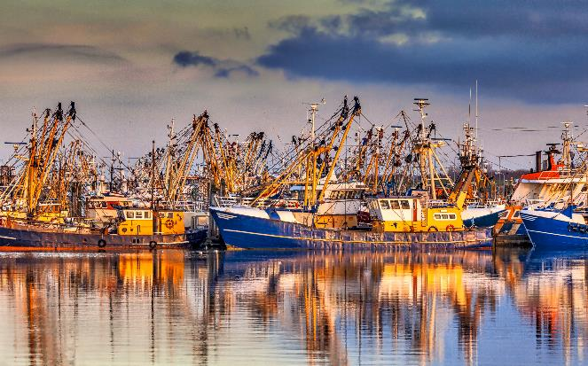
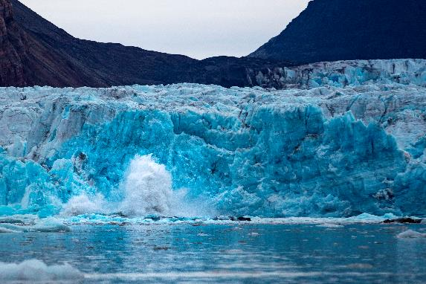
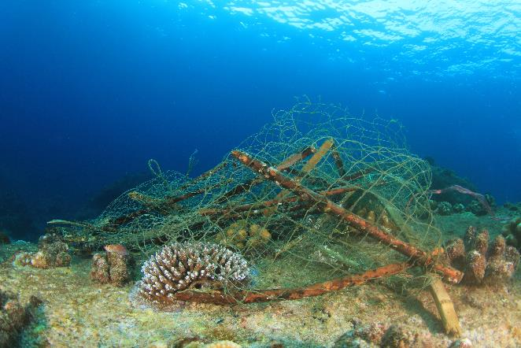
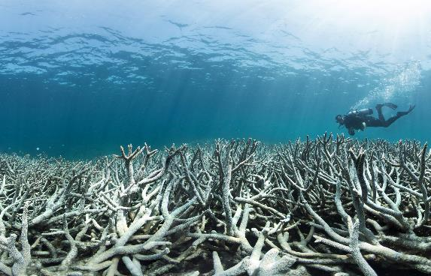
Havet är viktigt för oss på många sätt.
Vi måste ta hand om havet så att det kan fortsätta ge oss det vi behöver. Ibland har vi svårt att få till balansen RÄTT.

Slide 13
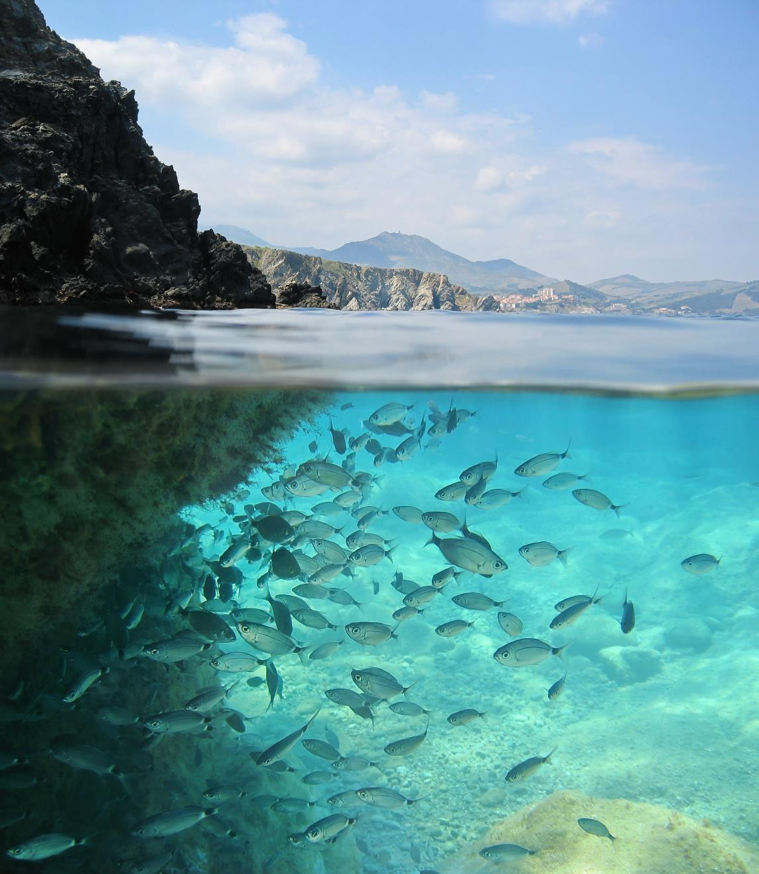
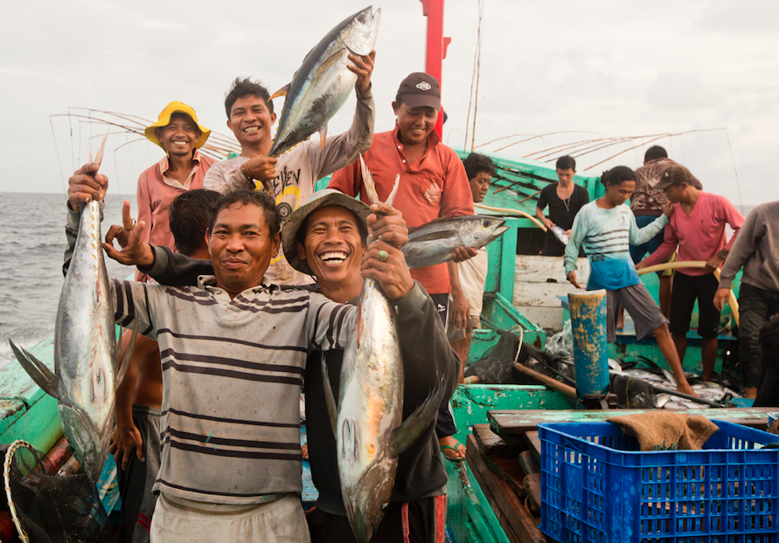
Hur uppnår vi balansen mellan liv I havet – och liv från havet?
Vad menar vi med “Liv”?
Vilka får sin försörjning från havet?
Vilka hot finns det mot havet?
Varför måste vi skydda havet?
Varför är havet viktigt för dig?
Vilka är “Vi” i frågan?

Slide 14
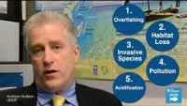
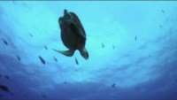
De globala målen för hållbar utveckling. Mål 14, hav och marina resurser. Film Från FN (3 min)
Ett hav som mår bra ger en planet som mår bra. Film från FN (1 min)
https://www.youtube.com/watch?v=N3nnyj998BI&t=1s
https://www.youtube.com/watch?v=p3TZQ8EIZSk
Vilka är de fem huvudsakliga hoten mot havet idag? Hur många kände du till sedan tidigare?
Vad säger filmen om vilka tjänster havet ger oss?
Hur många olika saker kan du komma på och skriva ned?

Slide 15
Hur uppnår vi balansen mellan liv I havet – och liv från havet?
Vad menar vi med “Liv”?
Vilka får sin försörjning från havet?
Vilka hot finns det mot havet?
Varför måste vi skydda havet?
Varför är havet viktigt för dig?
Vilka är “Vi” i frågan?

Slide 16







Utforma din åsikt
Vad säger källorna ni granskat om hoten mot havet idag?
Vad behöver vi göra för att få en balans mellan liv i havet och liv och försörjning från havet?
Vems ansvar är det att ta hand om havet?
Vem måste agera och vad bör de göra?
Hur påverkar vi enklast rätt människor?
Hur delar du din åsikt
Dela med klassen | Rita en affisch | Gör en podcast | Informations-blad | TikTokvideo | Instagrampost | Konstprojekt
Icons from @NounProject

